Slide 1
Болезни дыхательной системы
Выполнила Привалова С.П
Студент 527 группы

Slide 2
Симптомы болезней органов дыхания.
Специфические клинические симптомы для диагностики и контроля за лечением при болезнях органов дыхания наряду с признаками дыхательной не-достаточности следующие: наличие воспалительных изменений на слизистых дыхательных путей, истечение из носовых отверстий, чихание, кашель, повышенная чувствительность при пальпации гортани и бронхов, хрипы при аускультации в бронхах и легких, изменение перкуторного звука легких, повышение общей температуры тела.

Slide 3
Классификация болезней дыхательной системы.
По локализации патологического процесса принято выделять: болезни дыхательных путей и болезни легких.
Болезни дыхательных путей: ринит, ларингит, трахеит и бронхит.
Болезни легких: гиперемия и отек легких, бронхопневмония, пневмонии: (крупозная, аспирационная, метастатическая), гангрена легких, эмфизема легких.
У собак наиболее часто встречаются болезни дыхательной системы, такие как риниты, ларингиты, бронхиты, бронхопневмониии пневмонии.

Slide 4
Ринит
воспаление слизистой оболочки носа, сопровождающееся выпотом серозного, серозно-слизистого и гнойного характера экссудата, сужением носовых ходов.

Slide 5
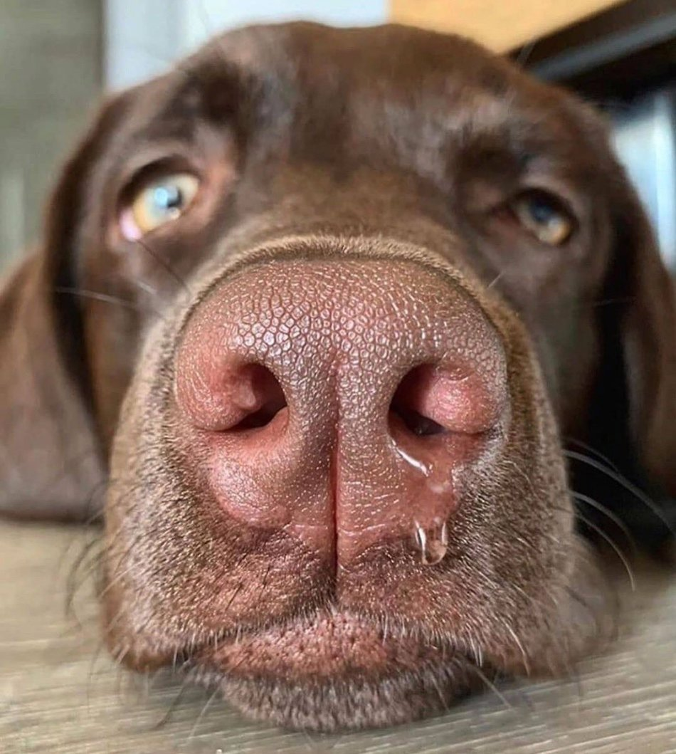

Slide 6
Этология
Ринит в большинстве случаев возникает от воздействия на слизистую оболочку термических, механических или химических раздражителей. Наиболее частая причина ринита – простуда (резкая перемена погоды, сквозняки, поение холодной водой и другие).К химическим и механическим факторам относятся – вдыхание вредных газов, пыли, горячего воздуха, прием горячей воды. К биологическим факторам относится аутоинфекция. На слизистой оболочке носа постоянно находится микрофлора, которая при снижении резистентности организма вследствие охлаждения приобретает патогенные свойства, внедряется в слизистую оболочку и вызывает ее воспаление. Часто отмечаются вторичные риниты при инфекционных заболеваниях: чуме, инфекционном гепатите у собак.

Slide 7
Симпотомы
Общее состояние животных слегка угнетенное, они чихают, фыркают, встряхивают головой, периодически трут нос передними лапами. В первые два дня появляется серозное и стеснение из носа, а на 3-4-й день оно становится серозно-гнойным и гнойным. Носовые истечения, высыхая на крыльях носа, образуют корочки, развивается отек слизистой оболочки, отложившиеся на стенках носовых ходов корочки преграждают свободное прохождение воздуха, и собаки дышат ртом, что заметно по раздувающимся щекам. В тяжелых случаях болезнь может осложняться гайморитом, ларингитом, фарингитом и другими поражениями носоглотки.

Slide 8
Профилактика и лечение
В первую очередь устраняют причины болезни. При18обильном истечении из носа влажным тампоном очищают ноздри от слизи и присохших корочек. Спринцевание носовой полости 2-3раза в сутки одним из теплых растворов: 0,5-1%-ным новокаина с адреналином, 0,2%-ным этакридина лактата , фурациллина(1:5000) , 0,5%-ным танина, 3%-ным борной кис-лоты (рец.11), 5%-ным натрия гидрокарбоната. Мелким собакам, кошкам с помощью пипетки можно закапывать в ноздри1%-ный раствор ментола в рыбьем жире. При помощи порошковдувателя в носовые ходы вводят мелко распыленный порошок стрептоцида, норсульфазола, этазола. В отдельных случаях внутримышечно вводят антибиотики пенициллинового ряда (рец.1).При этом желательно сделать бактериологический анализ мазков из носа и определить чувствительность микрофлоры к противомикробным средствам.

Slide 9
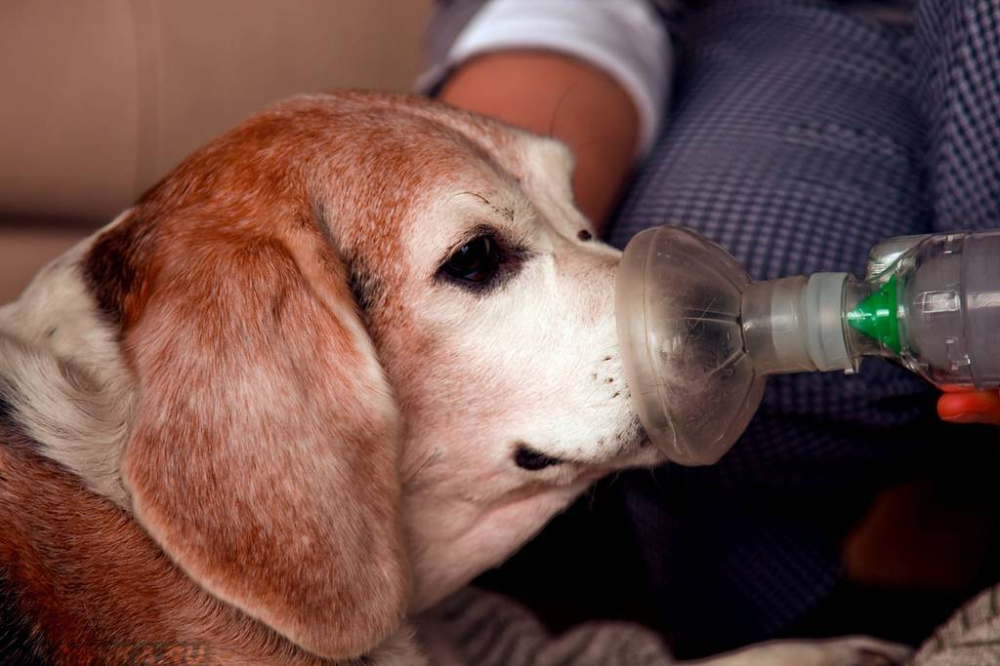

Slide 10
Бронхопневмония
заболевание, характеризующееся одновременно воспалением бронхов и альвеолярной ткани легкого. Бронхопневмония у собак встречается чаще, чем другие виды пневмонии. Болеет молодняк в первые недели и месяцы жизни.

Slide 11
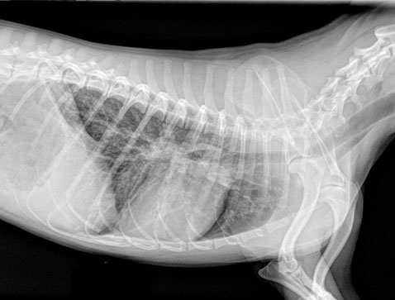

Slide 12
Этиология
Факторы, вызывающие бронхопневмонию у молодняка, разделяют на три группы: экзогенные, эндогенные и эндоэкзогенные.
К экзогенным предрасполагающим факторам относятся нарушения условий содержания и кормления щенят, на почве которых снижается сопротивляемость их организма к развитию бронхопневмонии. При недостатке витамина А реснитчатый эпителий дыхательных путей замещается плотным многослойным. Возникновению болезни способствует воздействие факторов среды, таких как простуда, перегревание, повышенная загазованность и высокая микробная загрязненность воздуха помещений. При снижении резистентности организма условно патогенная микрофлора приобретает патогенные свойства. В настоящее время установлено, что вирусы, вызывающие грипп и другие заболевания, могут быть не-посредственной причиной бронхопневмоний, которые получили название вирусных. В отдельных случаях респираторные вирусные инфекции осложняются бактериальной микрофлорой.
Эндогенные факторы – снижение неспецифической резистентности организма щенков за счет недостаточного поступления антител в организм с молозивом, приводящее к развитию иммунодефицитных состояний у гипотрофиков, истощению местной защиты дыхательных путей, сенсибилизации организма. При ослаблении организма, где ткани функционально и морфо-логически изменены, кокковая микрофлора, населяющая воздухоносные пути, активизируется, возникает воспалительный процессов бронхах и легких.
К эндоэкзогенным факторам относится низкая неспецифическая резистентность и иммунологическая реактивность при рождении молодняка и в последующем неблагоприятное воздействие факто-ров внешней среды. Комбинированное воздействие эндоэкзогенных факторов на организм молодняка обусловливает нарушение защитных механизмов, что ведет к активизации бактерий, вирусов, микоплазм и других микроорганизмов и быстрому развитию воспаления в верхних дыхательных путях, бронхах и легких. Возбудители проникают в легкие ингаляционным, гематогенным и лимфогенными путями.

Slide 13
Симптомы
Бронхопневмония протекает остро, подостро и хронически. Для острого течения болезни характерны следующие симптомы: повышение температуры тела на 1-1,5°С, понижение реакции на20окружающее, сухой кашель, дыхание учащенное, носовое истечение серозно-катарального характера. При аускультации легких вы-являют сухие хрипы. Перкуссия дает ограниченное притупление. В морфологическом составе крови устанавливают нейтрофильный лейкоцитоз. Подострое течение характеризуется более медленным развитием болезненного процесса. Наблюдаются периоды улучшения и ухудшения. Носовое истечение с примесью слизистогнойного экссудата. Кашель влажный, частый. При аускультации легких выявляют мелкопузырчатые хрипы. Рентгенологическими исследованиями устанавливают очаги затемнения. Хроническое течение сопровождается снижением массы тела, исхуданием. Дыхание учащенное, появляется одышка. Слизистые оболочки анемичные, с синюшным оттенком. Важным симптомом является длительный кашель, он особенно часто возникает при вставании и передвижении собак. Появляется выдыхательная одышка. Носовое истечение гнойно-катарального характера. В от-дельных случаях бронхопневмония осложняется плевритом. Перкуссией устанавливают очаги притупления в различных участках легких. Рентгенологическими исследованиями устанавливаются очаги затемнения в легких

Slide 14
Профилактика
Собак, больных бронхопневмонией, необходимо лечить комплексно. Шею и грудь больного укутывают плотной шерстяной тканью. Заболевшим животным предоставляют покой в теплом помещении и назначают антибиотики широкого спектра действия. Лучше их выбор осуществлять после подтитровки на чувствительность к ним микрофлоры дыхательных путей. Назначают жаропонижающие препараты (аспирин).

Slide 15
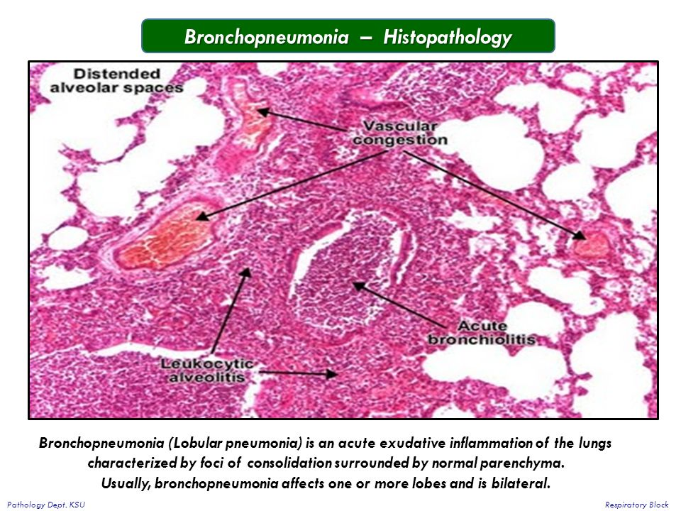

Slide 16
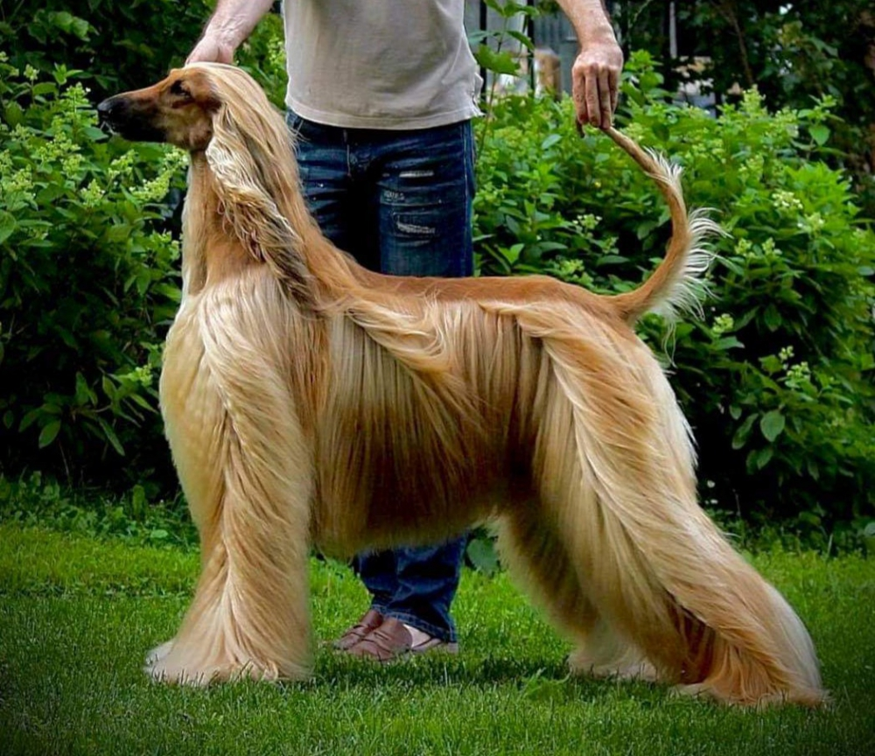
Спасибо за внимание!

